Slide 1

MINISTERIO DE GOBERNACIÓN
Formulación Presupuestaria
Multianual 2019-2023
Junio 2018

Slide 2
I. Análisis del Presupuesto 2015-2018
Simple Project Manager
Consideraciones
Iniciar con anticipación los procesos de compras
Control y seguimiento de los procesos de compras y presupuesto.
Rápida aprobación de las bases para los eventos.
Efectuar estudios de pre inversión.
Agilizar la suscripción de contratos para la ejecución de las obras físicas
Indicadores
Presupuesto promedio: Q4.840.15 millones
DIRECTOS
INDIRECTOS
Ejecución Promedio: 91%; Q.4,398.50 millones
Funcionamiento: 88%
Ejecución Promedio nómina Programa 11: 78% Q2,625.14 millones y 54% del total del presupuesto MINGOB
Meta de Ejecución 2018: + 12% respecto a 2017
Devengado (ejecutado)
Vigente

Slide 3
I. Análisis del Presupuesto 2015-2018
Devengado (ejecutado)
Vigente
Devengado (ejecutado)
Vigente
Reducción de 45 puntos en la tasa de incidencia criminal a nivel nacional para el período comprendido del 2015 al 2017, cumplimiento de los resultados estratégicos de país establecidos en la Política General de Gobierno, para el período comprendido del 2015 al 2017 se alcanzó la reducción acumulada de 3.4 puntos de tasa los homicidios, que para el año 2015, se encontraba en 29.5 y al finalizar el año 2017 cerró en 26.1 puntos de tasa. En el caso de los hechos delictivos cometidos contra el patrimonio de las personas, disminuyó para el mismo período en 25.48 puntos de tasa, que para el año 2015 se encontraba en 97 y al finalizar el año 2017, cerró en 71.52, logrando superar la meta establecida para el año 2019. Para abordar la problemática de la violencia y el delito y sus principales relaciones causales se elaboró el Modelo Lógico para la Prevención de la Violencia y el Delito, con base en las evidencias consultadas de diversas fuentes de información y conocimiento especializados a nivel nacional e internacional.
Logros alcanzados

Slide 4
II. Continuidad de Programas 2019-2023
Metas Físicas
Dignificación salarial del personal policial, formación de 3,000 nuevos Agentes de Policía Nacional Civil, especialización de 1,500 elementos policiales, construcción y modernización de infraestructura policial y penitenciaria, equipamiento, movilidad acuática y terrestre para la Policía Nacional Civil, incrementar acciones orientadas a la Prevención de la Violencia y del Delito, incrementar la cobertura de los programas de rehabilitación de las personas privadas de libertad, fortalecimiento tecnológico para los controles migratorios y de ingresos de visitas al Sistema Penitenciario.
El Aumento entre escenarios 2019 se destina a cobertura o calidad?

Slide 5
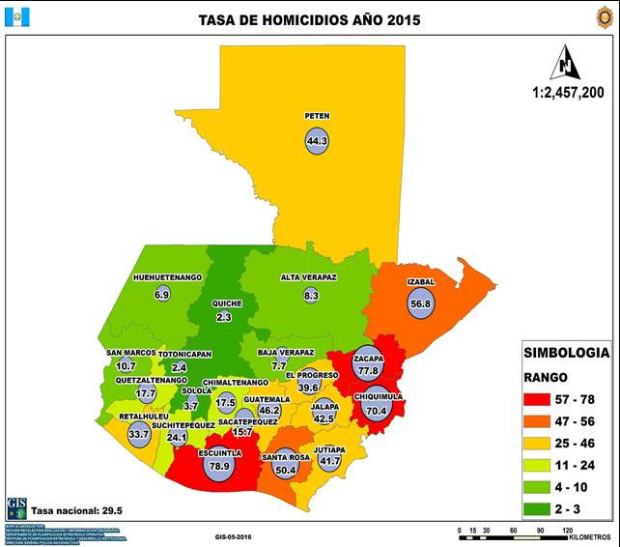

” Reducir la tasa de incidencia criminal, en el territorio nacional con priorización en los Departamentos focalizados“
Prioridad Estratégica K’ATUN 2032
III. Programa priorizado (programa 11)
“Servicios de Seguridad a las Personas y su Patrimonio”
Seguridad y justicia con equidad, pertinencia de pueblos maya, xinka, garífuna, social, sexual y etaria.
Ubicación Geográfica de los Beneficiarios
Prioridad Presidencial
DESCRIPCIÓN
”Reducción de la tasa de homicidios y la tasa los hechos delictivos contra el patrimonio, con relación al año 2018.
Seguridad: Control de fronteras, Prevención de la Violencia, Apoyo al Sector Justicia.
Meta Estratégica de Desarrollo
Garantizar una vida sana y promover el bienestar para todos en todas las edades
PRESUPUESTO ESTIMADO 2019 (En Q millones)
PRESUPUESTO VIGENTE 2018 (En Q millones)
¿A quién se entrega?
Impacto Social Estimado (Reducción de 13 puntos de tasa la incidencia criminal respecto al año anterior)
Población Objetivo: Población de Guatemala
Cantidad en millones: 17,689,642
Población Beneficiada: 11 Departamentos Priorizados
Cantidad en millones: 8,247,429
4,475.6
4,013.0

Slide 6
Prioridad Estratégica K’ATUN 2032
IV. Proyectos Estratégicos
1. Construcción Centro de Cumplimiento de Condena para hombres Finca Canadá, Municipio de Escuintla, Departamento de Escuintla. 2. Construcción Centro Preventivo para Hombres Finca Canadá, Municipio de Escuintla, Departamento de Escuintla. 3. Construcción centro de cumplimiento de condena de máxima seguridad para hombres, municipio de Fraijanes, departamento de Guatemala.
Seguridad y justicia con equidad, pertinencia de pueblos maya, xinka, garífuna, social, sexual y etaria
BENEFICIARIOS TOTALES
24,000 Privados de Libertad
Prioridad Presidencial
Apoyo al Sector Seguridad
DESCRIPCIÓN
1. Construcción de un Centro de Cumplimiento de Condena de 2 módulos, con capacidad para 576 privados de libertad, por 38,524 metros cuadrados.
2. Construcción de un Centro Preventivo con 2 módulos de 38,524 metros cuadrados, con capacidad para 576 privados de libertad.
3. El proyecto consiste en la construcción de Centro de Cumplimiento de Condena de Máxima Seguridad para Hombres con capacidad de 384 privados de libertad, con 21,880 metros cuadrados.
Meta Estratégica de Desarrollo
CLASIFICACIÓN POR TIPO DE GASTO
Implementar la política de
Reforma Penitenciaria en un 100% al 2020
Inversión
Programa
Servicios de custodia y rehabilitación de privados de libertad
Fecha de Inicio
DURACIÓN DEL PROYECTO
PRESUPUESTO ESTIMADO (En Q millones)
Producto/subproducto
Primer semester 2019
Centros de detención operativizados y administrados
18 MESES
400.0

Slide 7
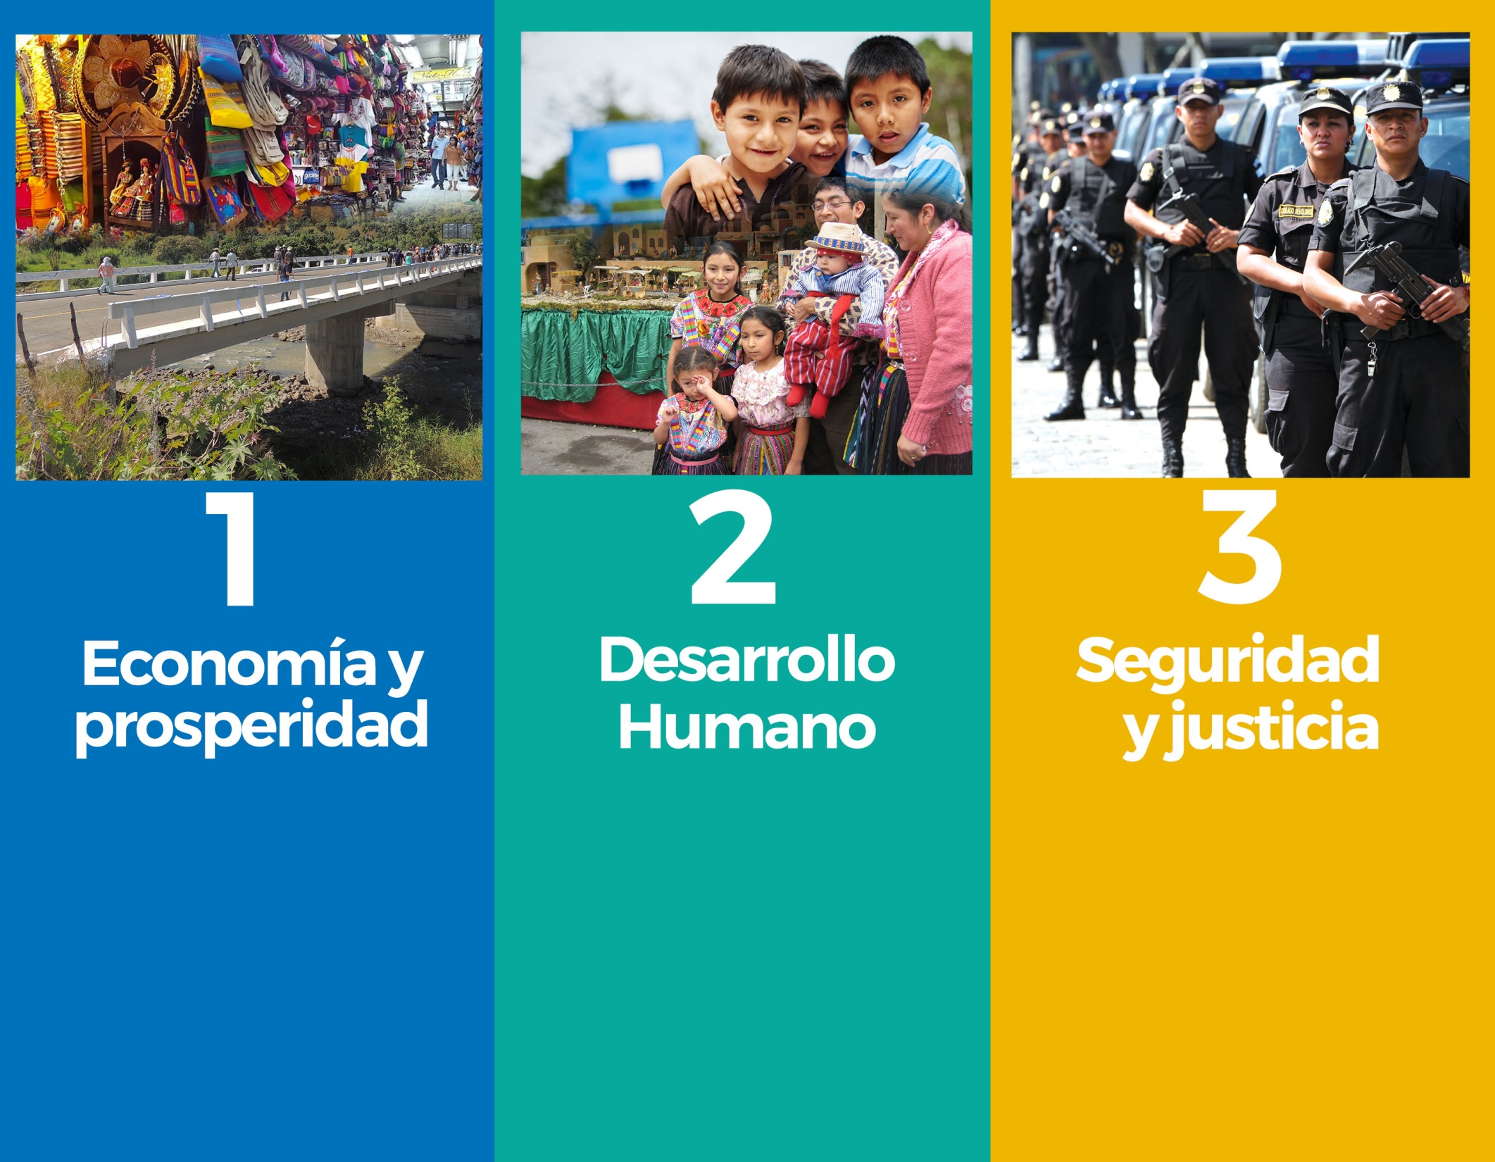
Viernes 1 de junio
Lunes 4 de junio
Martes 5 de junio
AM 9 HRS
PM 14 HRS
PM 14 HRS
AM 9 HRS
PM 14 HRS
CIV, MINECO, MINEX,
MEM, MARN, MCD, MINTRAB.
MINEDUC, MSPAS,
MAGA, MIDES.
MINGOB, MINDEF,
MP, OJ.

